Slide 1
Matemáticas Discretas I
Clase 06 - Argumentación lógica
Universidad de Antioquia
Facultad de Ingeniería
Ingeniería de Sistemas

Slide 2
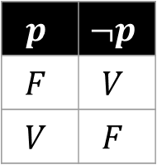
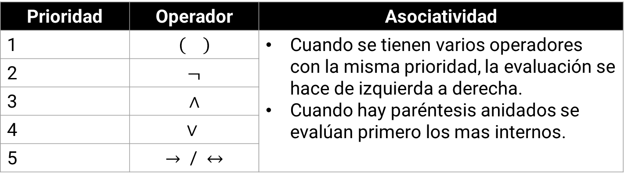
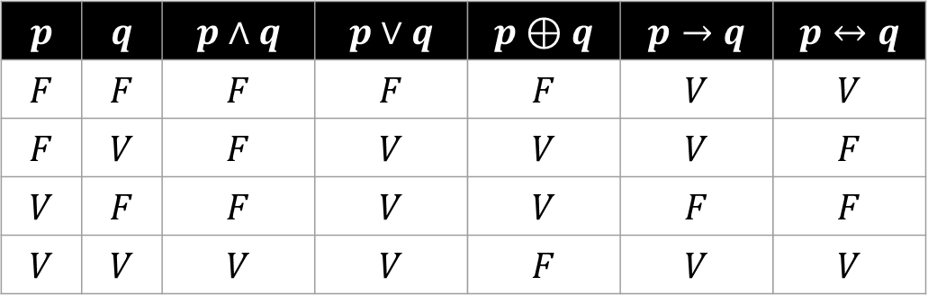
Repaso clase anterior
Tablas de verdad
$$p$$ | $$q$$ | $$p∧q$$ | $$p∨q$$ | $$p⊕q$$ | $$p→q$$ | $$p↔q$$
$$F$$ | $$F$$ | $$F$$ | $$F$$ | $$F$$ | $$V$$ | $$V$$
$$F$$ | $$V$$ | $$F$$ | $$V$$ | $$V$$ | $$V$$ | $$F$$
$$V$$ | $$F$$ | $$F$$ | $$V$$ | $$V$$ | $$F$$ | $$F$$
$$V$$ | $$V$$ | $$V$$ | $$V$$ | $$F$$ | $$V$$ | $$V$$
$$p$$ | $$¬p$$
$$F$$ | $$V$$
$$V$$ | $$F$$
Reglas de prioridad
Prioridad | Operador | Asociatividad
1 |  | Cuando se tienen varios operadores con la misma prioridad, la evaluación se hace de izquierda a derecha. Cuando hay paréntesis anidados se evalúan primero los mas internos.
2 | $$¬$$
3 | $$∧$$
4 | $$∨$$
5 | $→$ / $↔$

Slide 3
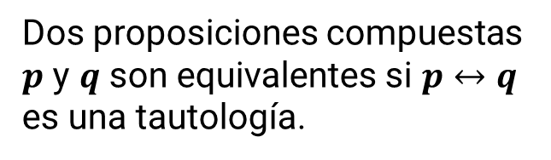
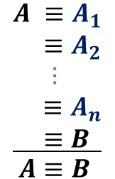
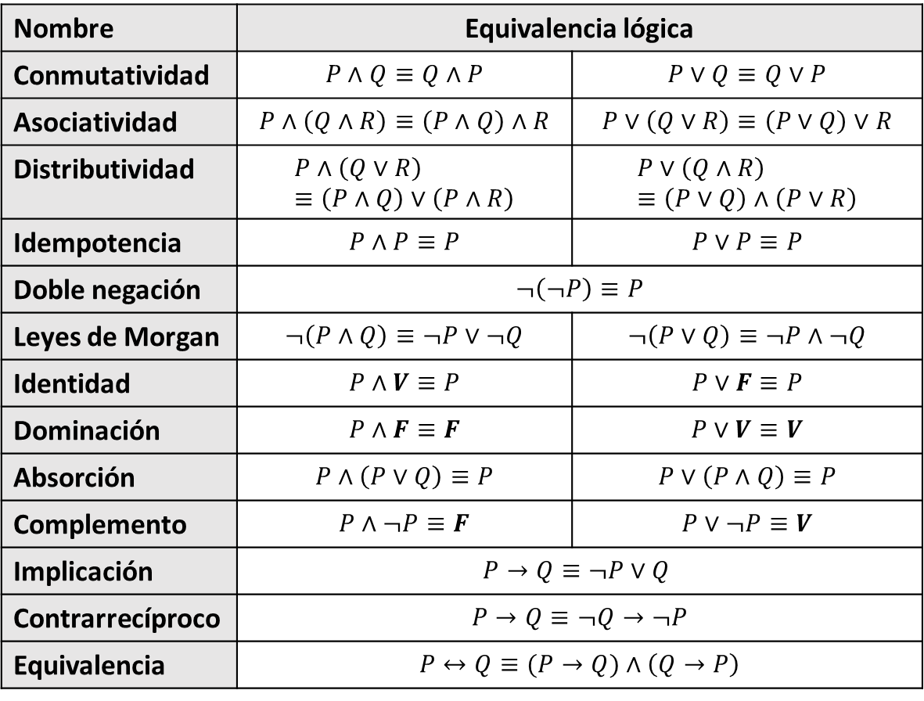
Repaso clase anterior
Equivalencias lógicas
Nombre | Equivalencia lógica
Conmutatividad | $$P∧Q≡Q∧P$$ | $$P∨Q≡Q∨P$$
Asociatividad | $$P∧\left(Q∧R\right)≡\left(P∧Q\right)∧R$$ | $$P∨\left(Q∨R\right)≡\left(P∨Q\right)∨R$$
Distributividad | $$P∧\left(Q∨R\right)≡\left(P∧Q\right)∨\left(P∧R\right)$$ | $$P∨\left(Q∧R\right)≡\left(P∨Q\right)∧\left(P∨R\right)$$
Idempotencia | $$P∧P≡P$$ | $$P∨P≡P$$
Doble negación | $$¬\left(¬P\right)≡P$$
Leyes de Morgan | $$¬\left(P∧Q\right)≡¬P∨¬Q$$ | $$¬\left(P∨Q\right)≡¬P∧¬Q$$
Identidad | $$P∧V≡P$$ | $$P∨F≡P$$
Dominación | $$P∧F≡F$$ | $$P∨V≡V$$
Absorción | $$P∧\left(P∨Q\right)≡P$$ | $$P∨\left(P∧Q\right)≡P$$
Complemento | $$P∧¬P≡F$$ | $$P∨¬P≡V$$
Implicación | $$P→Q≡¬P∨Q$$
Contrarrecíproco | $$P→Q≡¬Q→¬P$$
Equivalencia | $$P↔Q≡(P→Q)∧\left(Q→P\right)$$
Equivalencia lógica
Dos proposiciones compuestas $p$ y $q$ son equivalentes si $p↔q$ es una tautología.
Construcción de equivalencias lógicas
$$\frac{\begin{matrix}\begin{aligned}A ≡A_{1} \\ ≡A_{2}\end{aligned} \\ \begin{aligned}⋮ \\ ≡A_{n}\end{aligned} \\ ≡B\end{matrix}}{A≡B }$$
Transformaciones usando axiomas (Identidades Lógicas)

Slide 4
Demostraciones
Para nuestro caso, las cosas no cambian demasiado con respecto a lo que ya sabemos. Solo cambia el dominio y las reglas de ese dominio.
Identidades lógicas (Viene a ser el equivalente a nuestra carta magna)
Equivalencia
Hoy trabajamos la rama de Equivalencia
Enfoque Axiomático
Axiomas / Identidades lógicas
Demostración
Clase de hoy
Validez
Enfoque Basado en modelos
Tablas de verdad

Slide 5
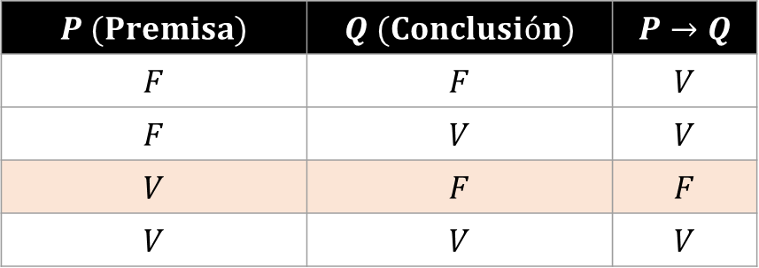
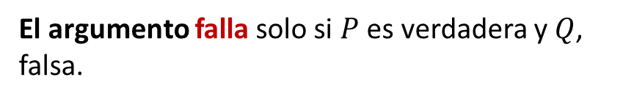

Validación de argumentos
Cuestiones importantes en Matemáticas (y prácticamente para cualquier cosa)
¿Cuándo un argumento Matemático es correcto?
¿Qué métodos se emplean para construir argumentos matemáticos?
Enfoque basado en modelos
Enfoque axiomático
Expresión condicional
$P (Premisa)$ | $$Q (Conclusión)$$ | $$P→Q$$
$$F$$ | $$F$$ | $$V$$
$$F$$ | $$V$$ | $$V$$
$$V$$ | $$F$$ | $$F$$
$$V$$ | $$V$$ | $$V$$
$$P→Q$$
Premisa
Hipótesis
Antecedente
Conclusión
Tesos
Consecuente
El argumento falla solo si $P$ es verdadera y $Q$, falsa.

Slide 6
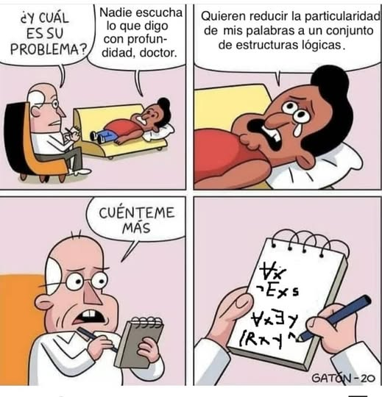

Validación de argumentos
Argumentos en lógica proposicional
Definición: en lógica proposicional, un argumento es una secuencia de proposiciones; todas excepto la última se llaman premisas $(P_{1},P_{2},…,P_{n})$, y la última es la conclusión $(Q)$.
$$\frac{\begin{aligned}P_{1} \\ P_{2} \\ ⋮ \\ P_{n}\end{aligned}}{∴Q}$$
Premisas
Conclusión
Ilustración tomada de GatonCartoons
Notes:
Librería pthreads
OpenMP
Cilk, TBB, ...

Slide 7



Validación de argumentos
Argumentos en lógica proposicional
La forma del argumento hace alusión a la estructura lógica empleada en el razonamiento para llegar de las premisas a la conclusión. Existen 3 formas de representación
Forma estándar o vertical
Tautología
Forma simbólica
$$\frac{\begin{aligned}P_{1} \\ P_{2} \\ ⋮ \\ P_{n}\end{aligned}}{∴Q}$$
$$P_{1}∧P_{2}∧⋯∧P_{n}→Q$$
$$P_{1}, P_{2},⋯,P_{n}⊢Q$$
Notes:
Librería pthreads
OpenMP
Cilk, TBB, ...

Slide 8
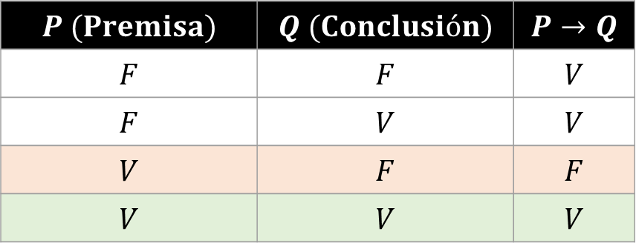
Validación de argumentos
Argumentos en lógica proposicional
Un argumento es válido si, y solo si, para toda asignación de valores de verdad que haga verdaderas todas las premisas, la conclusión también es verdadera.
$P (Premisa)$ | $$Q (Conclusión)$$ | $$P→Q$$
$$F$$ | $$F$$ | $$V$$
$$F$$ | $$V$$ | $$V$$
$$V$$ | $$F$$ | $$F$$
$$V$$ | $$V$$ | $$V$$
Notes:
Librería pthreads
OpenMP
Cilk, TBB, ...

Slide 9
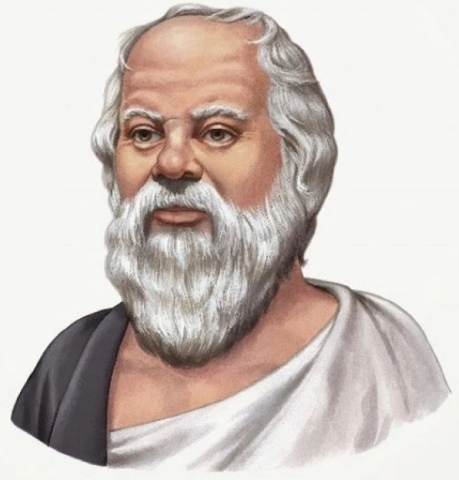
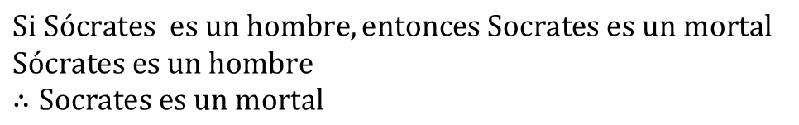
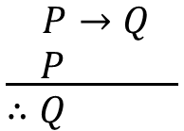


Validación de argumentos
La forma lógica de un argumento puede abstraerse de su contenido. Para ello revisemos el ejemplo de Sócrates
Premisas
$$Si Sócrates es un hombre, entonces Socrates es un mortal$$
$$Sócrates es un hombre$$
$$∴Socrates es un mortal$$
Conclusión
Traducción: En la argumentación anterior tenemos las siguientes proposiciones simples:
P: Sócrates es un hombre
Q: Sócrates es un mortal
Forma estándar o vertical
Tautología
Forma simbólica
$$\frac{\begin{aligned} P→Q \\ P \end{aligned}}{∴Q }$$
$$\left[\left(P→Q\right)∧P\right]→Q$$
$$\left(P→Q\right),P⊢Q$$
Notes:
Librería pthreads
OpenMP
Cilk, TBB, ...

Slide 10
Validación de argumentos – Tablas de verdad
Validación de argumentos mediante tabla de verdad
Identifique las premisas y la conclusión de la forma de argumento.
Construya una tabla de verdad que muestre los valores de verdad de todas las premisas y la conclusión.
Un renglón de la tabla de verdad en el que todas las premisas son verdaderas se llama un renglón crítico. Si hay un renglón crítico en el que la conclusión es falsa, entonces es posible que un argumento de la forma dada tenga premisas verdaderas y una conclusión falsa, por lo que la forma del argumento es no válida. Si la conclusión en cada renglón crítico es verdadera, entonces la forma del argumento es válida
Notes:
Librería pthreads
OpenMP
Cilk, TBB, ...

Slide 11
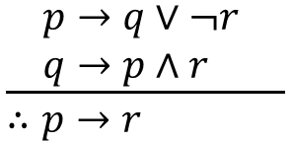
Validación de argumentos – Tablas de verdad
Ejemplo: Dado el siguiente argumento:
$$\frac{\begin{aligned}p→q∨¬r \\ q→p∧r \end{aligned}}{∴p→r }$$
Determine su validez mediante una tabla de verdad, indicando qué columnas representan las premisas y cuáles representan la conclusión y anotando en la tabla una frase de la explicación.
Notes:
Librería pthreads
OpenMP
Cilk, TBB, ...

Slide 12
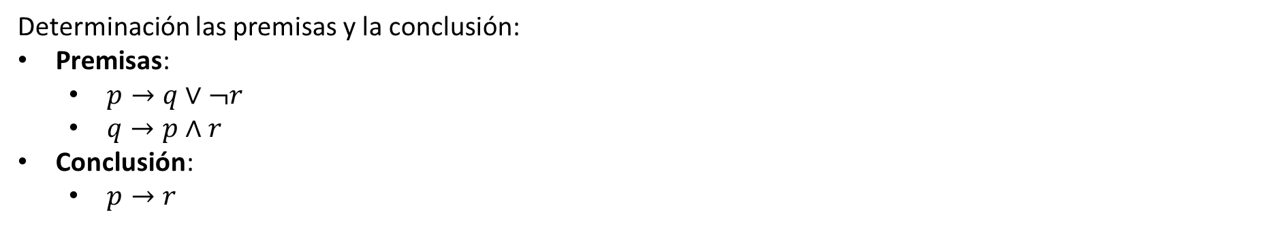
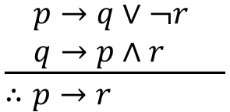
Validación de argumentos – Tablas de verdad
Notación estándar
$$\frac{\begin{aligned}p→q∨¬r \\ q→p∧r \end{aligned}}{∴p→r }$$
Determinación las premisas y la conclusión:
Premisas:
$p→q∨¬r$
$q→p∧r$
Conclusión:
$p→r$
Expresión del argumento de otras formas:
Tautología
Forma simbólica
$$\left[\left(p→q∨¬r\right)∧\left(q→p∧r \right)\right]→\left(p→r\right)$$
$$\left(p→q∨¬r\right),\left(q→p∧r \right)⊢\left(p→r\right)$$
Notes:
Librería pthreads
OpenMP
Cilk, TBB, ...

Slide 13
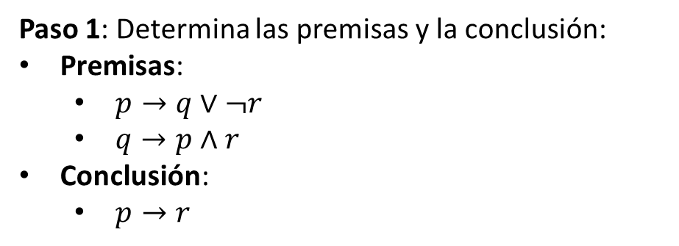
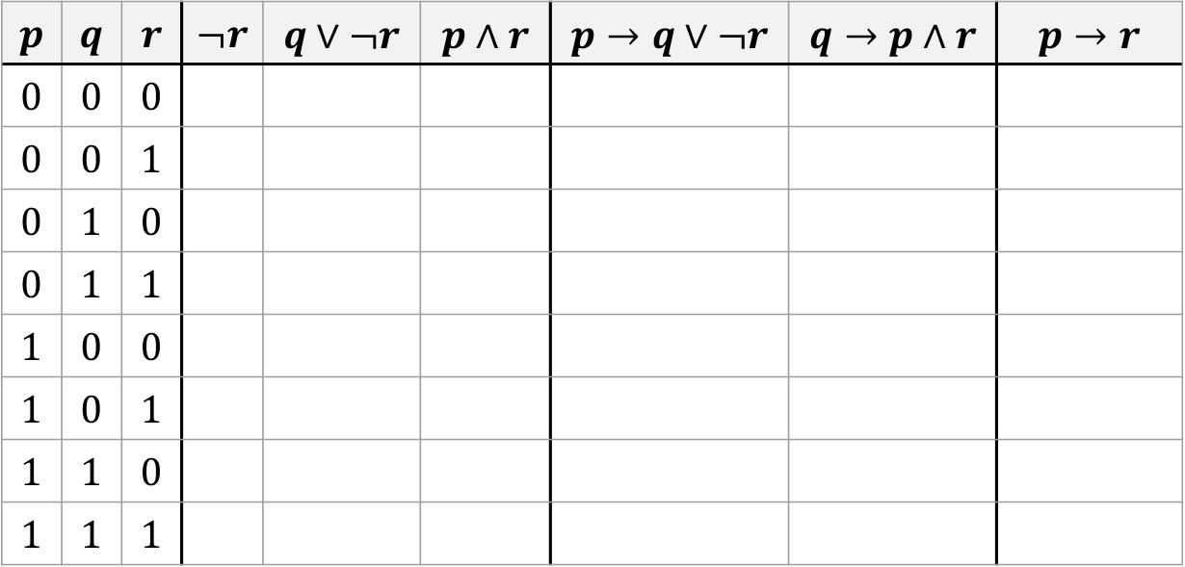
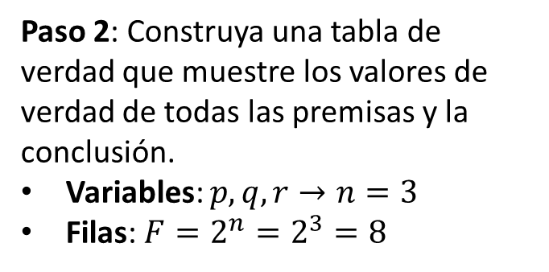
Validación de argumentos – Tablas de verdad
Paso 1: Determina las premisas y la conclusión:
Premisas:
$p→q∨¬r$
$q→p∧r$
Conclusión:
$p→r$
Premisas
Conclusión
$$p$$ | $$q$$ | $$r$$ | $$¬r$$ | $$q∨¬r$$ | $$p∧r$$ | $$p→q∨¬r$$ | $$q→p∧r$$ | $$p→r$$
$$0$$ | $$0$$ | $$0$$
$$0$$ | $$0$$ | $$1$$
$$0$$ | $$1$$ | $$0$$
$$0$$ | $$1$$ | $$1$$
$$1$$ | $$0$$ | $$0$$
$$1$$ | $$0$$ | $$1$$
$$1$$ | $$1$$ | $$0$$
$$1$$ | $$1$$ | $$1$$
Paso 2: Construya una tabla de verdad que muestre los valores de verdad de todas las premisas y la conclusión.
Variables: $p, q, r→n=3$
Filas: $F=2^{n}=2^{3}=8$
Notes:
Librería pthreads
OpenMP
Cilk, TBB, ...

Slide 14
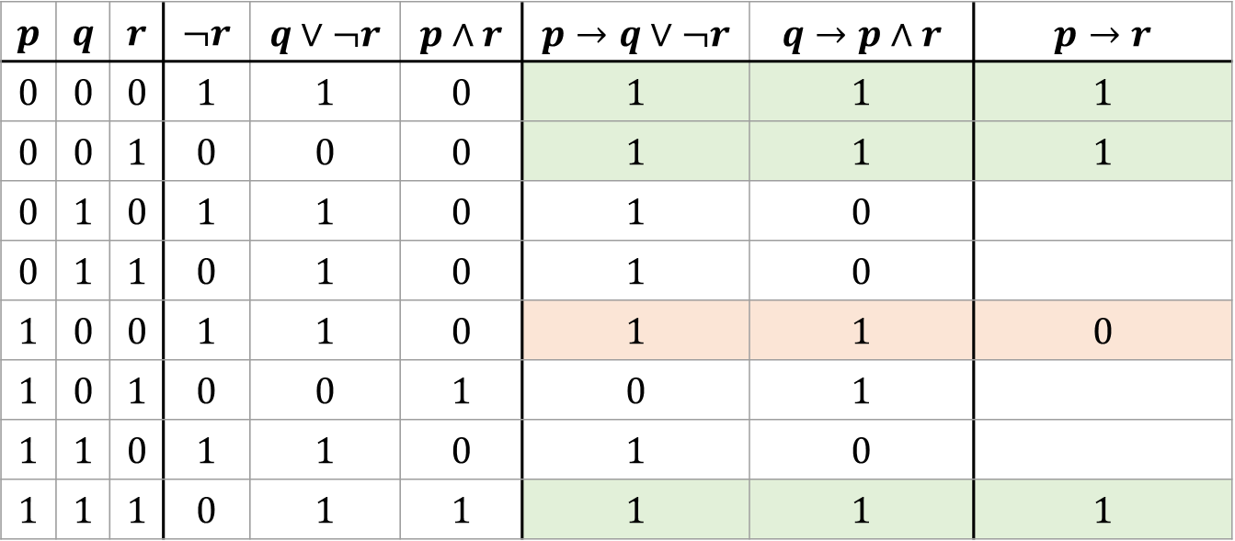
Validación de argumentos – Tablas de verdad
Paso 3: Verifique que la conclusión correspondiente a cada renglón critico (donde las premisas son verdaderas) sea verdadera. Si esto se cumple, el argumento es valido.
Premisas
Conclusión
$$p$$ | $$q$$ | $$r$$ | $$¬r$$ | $$q∨¬r$$ | $$p∧r$$ | $$p→q∨¬r$$ | $$q→p∧r$$ | $$p→r$$
$$0$$ | $$0$$ | $$0$$ | $$1$$ | $$1$$ | $$0$$ | $$1$$ | $$1$$ | $$1$$
$$0$$ | $$0$$ | $$1$$ | $$0$$ | $$0$$ | $$0$$ | $$1$$ | $$1$$ | $$1$$
$$0$$ | $$1$$ | $$0$$ | $$1$$ | $$1$$ | $$0$$ | $$1$$ | $$0$$
$$0$$ | $$1$$ | $$1$$ | $$0$$ | $$1$$ | $$0$$ | $$1$$ | $$0$$
$$1$$ | $$0$$ | $$0$$ | $$1$$ | $$1$$ | $$0$$ | $$1$$ | $$1$$ | $$0$$
$$1$$ | $$0$$ | $$1$$ | $$0$$ | $$0$$ | $$1$$ | $$0$$ | $$1$$
$$1$$ | $$1$$ | $$0$$ | $$1$$ | $$1$$ | $$0$$ | $$1$$ | $$0$$
$$1$$ | $$1$$ | $$1$$ | $$0$$ | $$1$$ | $$1$$ | $$1$$ | $$1$$ | $$1$$
Este renglón muestra que un argumento de esta forma puede tener premisas verdaderas y una conclusión falsa. Por tanto esta forma de argumento es no valida.
Notes:
Librería pthreads
OpenMP
Cilk, TBB, ...

Slide 15
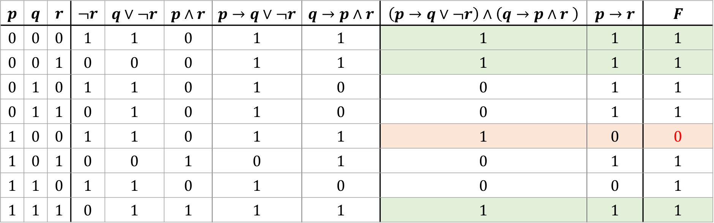
Validación de argumentos – Tablas de verdad
Validación de argumentos mediante tabla de verdad
El proceso que se describió con anterioridad es similar al empleado para demostrar que una proposición es una tautología mediante el uso de tablas de verdad, salvo que solo interesan las filas donde las premisas son verdaderas. A continuación se muestra el procedimiento para el caso previamente analizado:
Premisas
Conclusión
$$F=\left[\left(p→q∨¬r\right)∧\left(q→p∧r \right)\right]→\left(p→r\right)$$
$$p$$ | $$q$$ | $$r$$ | $$¬r$$ | $$q∨¬r$$ | $$p∧r$$ | $$p→q∨¬r$$ | $$q→p∧r$$ | $$\left(p→q∨¬r\right)∧\left(q→p∧r \right)$$ | $$p→r$$ | $$F$$
$$0$$ | $$0$$ | $$0$$ | $$1$$ | $$1$$ | $$0$$ | $$1$$ | $$1$$ | $$1$$ | $$1$$ | $$1$$
$$0$$ | $$0$$ | $$1$$ | $$0$$ | $$0$$ | $$0$$ | $$1$$ | $$1$$ | $$1$$ | $$1$$ | $$1$$
$$0$$ | $$1$$ | $$0$$ | $$1$$ | $$1$$ | $$0$$ | $$1$$ | $$0$$ | $$0$$ | $$1$$ | $$1$$
$$0$$ | $$1$$ | $$1$$ | $$0$$ | $$1$$ | $$0$$ | $$1$$ | $$0$$ | $$0$$ | $$1$$ | $$1$$
$$1$$ | $$0$$ | $$0$$ | $$1$$ | $$1$$ | $$0$$ | $$1$$ | $$1$$ | $$1$$ | $$0$$ | $$0$$
$$1$$ | $$0$$ | $$1$$ | $$0$$ | $$0$$ | $$1$$ | $$0$$ | $$1$$ | $$0$$ | $$1$$ | $$1$$
$$1$$ | $$1$$ | $$0$$ | $$1$$ | $$1$$ | $$0$$ | $$1$$ | $$0$$ | $$0$$ | $$0$$ | $$1$$
$$1$$ | $$1$$ | $$1$$ | $$0$$ | $$1$$ | $$1$$ | $$1$$ | $$1$$ | $$1$$ | $$1$$ | $$1$$
Notes:
Librería pthreads
OpenMP
Cilk, TBB, ...

Slide 16
Identificación de premisas y conclusión
Identificar las premisas y la conclusión en un argumento natural puede ser complejo. Para facilitarlo, se utilizan indicadores o conectores argumentativos:
Adverbios que indican premisas o conclusiones
Adverbios que indican premisa | Adverbios que indican conclusión
Puesto que | Por tanto
Dado que | Por consiguiente
Ya que | En consecuencia
Porque | Por lo que
Toda vez que | Se sigue que
Considerando que | Se infiere que
Tomando en cuenta que | Se deduce que
Como | Luego
Puesto que | Resulta que
Notes:
Librería pthreads
OpenMP
Cilk, TBB, ...

Slide 17
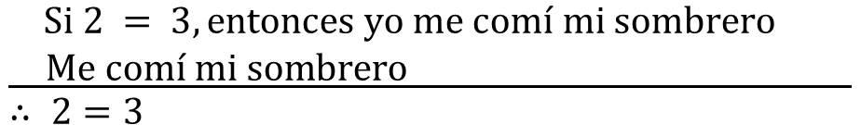
Validación de argumentos – Tablas de verdad
Ejemplo: Represente el siguiente argumento simbólicamente y determine si es valido
$$\frac{\begin{aligned}Si 2 = 3, entonces yo me comí mi sombrero \\ Me comí mi sombrero \end{aligned}}{∴ 2=3 }$$
Notes:
Librería pthreads
OpenMP
Cilk, TBB, ...

Slide 18
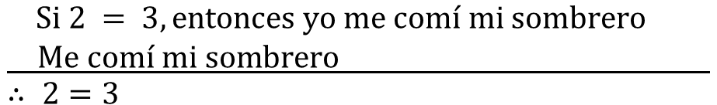


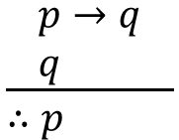
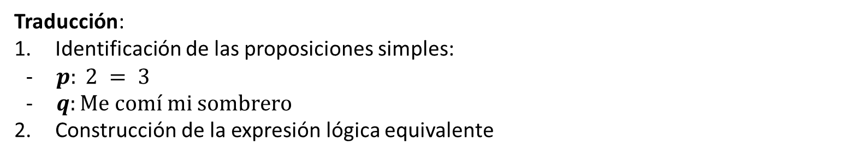
Validación de argumentos – Tablas de verdad
Solución - ejemplo:
Enunciado:
$$\frac{\begin{aligned}Si 2 = 3, entonces yo me comí mi sombrero \\ Me comí mi sombrero \end{aligned}}{∴ 2=3 }$$
Traducción:
Identificación de las proposiciones simples:
$p: 2 = 3$
$q:Me comí mi sombrero$
Construcción de la expresión lógica equivalente
Notación estándar
Tautología
Forma simbólica
$$\frac{\begin{aligned}p→q \\ q \end{aligned}}{∴p }$$
$$\left[\left(p→q\right)∧q\right]→p$$
$$\left(p→q\right),q⊢p$$
Notes:
Librería pthreads
OpenMP
Cilk, TBB, ...

Slide 19
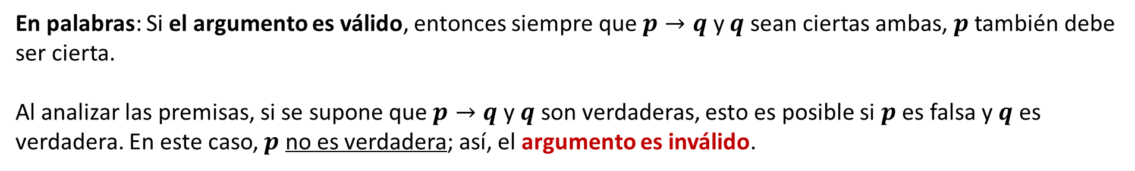
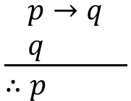
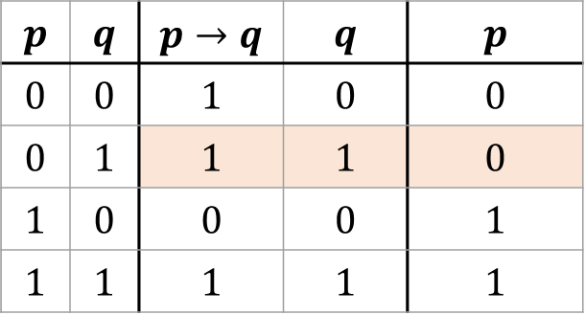
Validación de argumentos – Tablas de verdad
Solución - ejemplo:
Demostración de validez: Usando la tabla de la verdad
Premisas
Conclusión
$$\frac{\begin{aligned}p→q \\ q \end{aligned}}{∴p }$$
$$p$$ | $$q$$ | $$p→q$$ | $$q$$ | $$p$$
$$0$$ | $$0$$ | $$1$$ | $$0$$ | $$0$$
$$0$$ | $$1$$ | $$1$$ | $$1$$ | $$0$$
$$1$$ | $$0$$ | $$0$$ | $$0$$ | $$1$$
$$1$$ | $$1$$ | $$1$$ | $$1$$ | $$1$$
En palabras: Si el argumento es válido, entonces siempre que $p→q$ y $q$ sean ciertas ambas, $p$ también debe ser cierta.
Al analizar las premisas, si se supone que $p→q$ y $q$ son verdaderas, esto es posible si $p$ es falsa y $q$ es verdadera. En este caso, $p$ no es verdadera; así, el argumento es inválido.
Notes:
Librería pthreads
OpenMP
Cilk, TBB, ...

Slide 20

Validación de argumentos – Tablas de verdad
Ejemplo: Dado el siguiente argumento lógico:
$$\left[B∧\left(\left(B∧C\right)→¬A\right)∧(B→C)\right]→¬A$$
Se pide:
¿En que tipo de representación esta?
¿Cuál es la representación de este en las otras formas?
Determine su validez mediante una tabla de verdad.
Notes:
Librería pthreads
OpenMP
Cilk, TBB, ...

Slide 21

Validación de argumentos – Tablas de verdad
Solución: Dado el siguiente argumento lógico:
$$\left[B∧\left(\left(B∧C\right)→¬A\right)∧(B→C)\right]→¬A$$
¿En que tipo de representación esta?
¿Cuál es la representación de este en las otras formas?
Notes:
Librería pthreads
OpenMP
Cilk, TBB, ...

Slide 22
Validación de argumentos – Tablas de verdad
Solución: Dado el siguiente argumento lógico:
$$\left[B∧\left(\left(B∧C\right)→¬A\right)∧(B→C)\right]→¬A$$
Determine su validez mediante una tabla de verdad.
Notes:
Librería pthreads
OpenMP
Cilk, TBB, ...

Slide 23
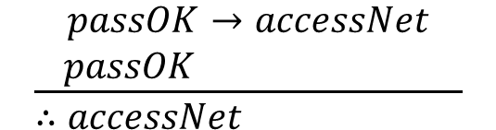
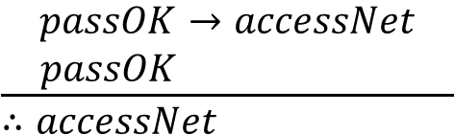
Silogismo
Un silogismo es un tipo de argumento que consiste en dos premisas y una conclusión.
La primera y segunda premisas se llaman la premisa mayor y la premisa menor, respectivamente.
Si tiene una contraseña vigente, puede iniciar sesión en la red.
Tiene una contraseña vigente.
Por lo tanto,
Puede iniciar sesión en la red.
$$\frac{\begin{aligned}passOK→accessNet \\ passOK \end{aligned}}{∴accessNet }$$
La forma más famosa del silogismo en lógica se llama modus ponens y tiene la siguiente forma (aplicada al problema anterior).
Notación estándar
Tautología
$$\frac{\begin{aligned}passOK→accessNet \\ passOK \end{aligned}}{∴accessNet }$$
$$\left[\left(passOK→accessNet\right)∧passOK\right]→accessNet$$
Notación proposicional
$$\left(passOK→accessNet\right),passOK⊢accessNet$$
Notes:
Librería pthreads
OpenMP
Cilk, TBB, ...

Slide 24
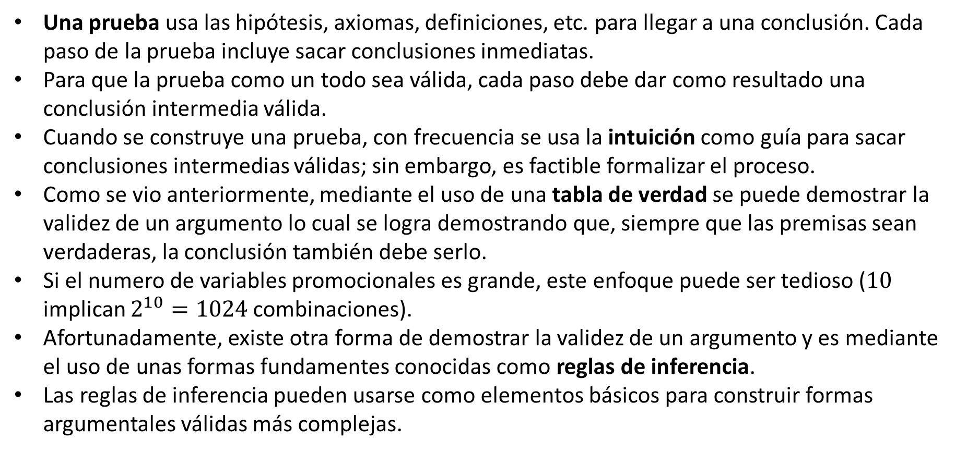
Reglas de inferencia
Una prueba usa las hipótesis, axiomas, definiciones, etc. para llegar a una conclusión. Cada paso de la prueba incluye sacar conclusiones inmediatas.
Para que la prueba como un todo sea válida, cada paso debe dar como resultado una conclusión intermedia válida.
Cuando se construye una prueba, con frecuencia se usa la intuición como guía para sacar conclusiones intermedias válidas; sin embargo, es factible formalizar el proceso.
Como se vio anteriormente, mediante el uso de una tabla de verdad se puede demostrar la validez de un argumento lo cual se logra demostrando que, siempre que las premisas sean verdaderas, la conclusión también debe serlo.
Si el numero de variables promocionales es grande, este enfoque puede ser tedioso ($10$ implican $2^{10}=1024$ combinaciones).
Afortunadamente, existe otra forma de demostrar la validez de un argumento y es mediante el uso de unas formas fundamentes conocidas como reglas de inferencia.
Las reglas de inferencia pueden usarse como elementos básicos para construir formas argumentales válidas más complejas.

Slide 25
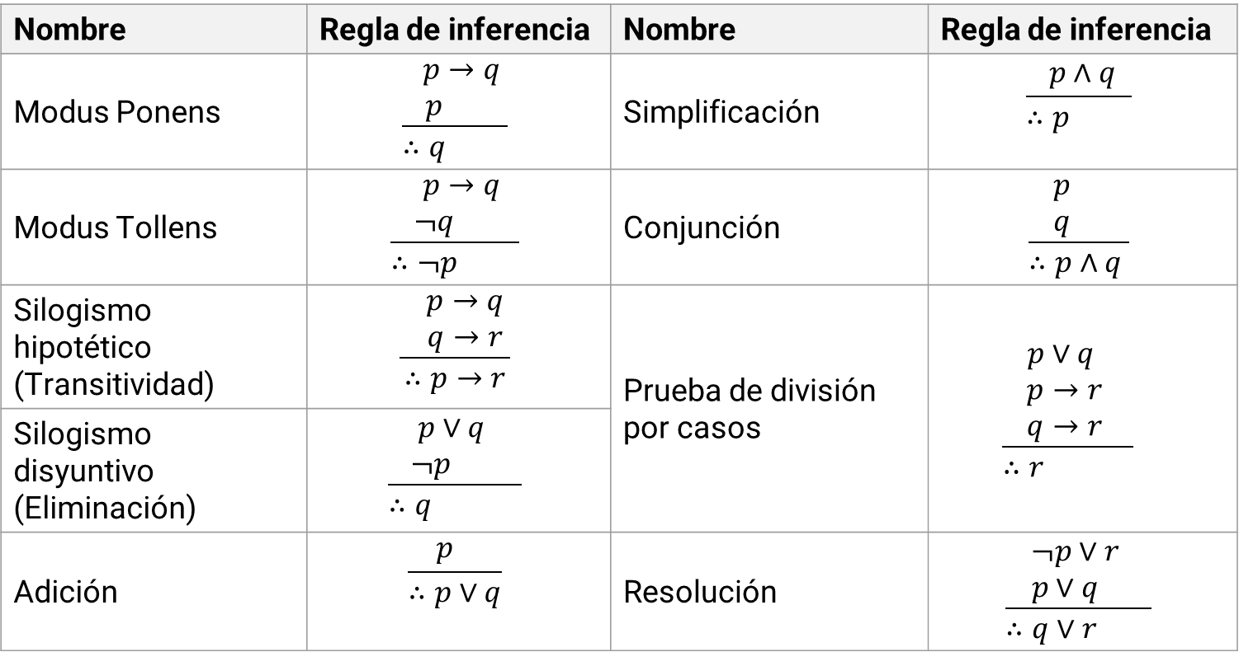
Reglas de inferencia
Una regla de inferencia es una forma de argumento, que es válida.
Existen numerosas reglas de inferencia. La siguiente tabla lista algunas de las mas importantes.
Nombre | Regla de inferencia | Nombre | Regla de inferencia
Modus Ponens | $$\frac{\begin{matrix} p→q \\ p \end{matrix}}{∴q }$$ | Simplificación | $$\frac{ p∧q}{∴p }$$
Modus Tollens | $$\frac{\begin{matrix} p→q \\ ¬q \end{matrix}}{∴¬p }$$ | Conjunción | $$\frac{\begin{matrix}p \\ q \end{matrix}}{∴p∧q }$$
Silogismo hipotético (Transitividad) | $$\frac{\begin{matrix} p→q \\ q→r \end{matrix}}{∴p→r}$$ | Prueba de división por casos | $$\frac{\begin{matrix}p∨q \\ p→r \\ q→r \end{matrix}}{∴r }$$
Silogismo disyuntivo (Eliminación) | $$\frac{\begin{matrix}p∨q \\ ¬p \end{matrix}}{∴q }$$
Adición | $$\frac{ p }{∴p∨q}$$ | Resolución | $$\frac{\begin{matrix}¬p∨r \\ p∨q \end{matrix}}{∴q∨r }$$

Slide 26

Validación de argumentos – Enfoque axiomático
Equivalencias lógicas
Nombre | Equivalencia lógica
Conmutatividad | $$P∧Q≡Q∧P$$ | $$P∨Q≡Q∨P$$
Asociatividad | $$P∧\left(Q∧R\right)≡\left(P∧Q\right)∧R$$ | $$P∨\left(Q∨R\right)≡\left(P∨Q\right)∨R$$
Distributividad | $$P∧\left(Q∨R\right)≡\left(P∧Q\right)∨\left(P∧R\right)$$ | $$P∨\left(Q∧R\right)≡\left(P∨Q\right)∧\left(P∨R\right)$$
Idempotencia | $$P∧P≡P$$ | $$P∨P≡P$$
Doble negación | $$¬\left(¬P\right)≡P$$
Leyes de Morgan | $$¬\left(P∧Q\right)≡¬P∨¬Q$$ | $$¬\left(P∨Q\right)≡¬P∧¬Q$$
Identidad | $$P∧V≡P$$ | $$P∨F≡P$$
Dominación | $$P∧F≡F$$ | $$P∨V≡V$$
Absorción | $$P∧\left(P∨Q\right)≡P$$ | $$P∨\left(P∧Q\right)≡P$$
Complemento | $$P∧¬P≡F$$ | $$P∨¬P≡V$$
Implicación | $$P→Q≡¬P∨Q$$
Contrarrecíproco | $$P→Q≡¬Q→¬P$$
Equivalencia | $$P↔Q≡(P→Q)∧\left(Q→P\right)$$

Slide 27
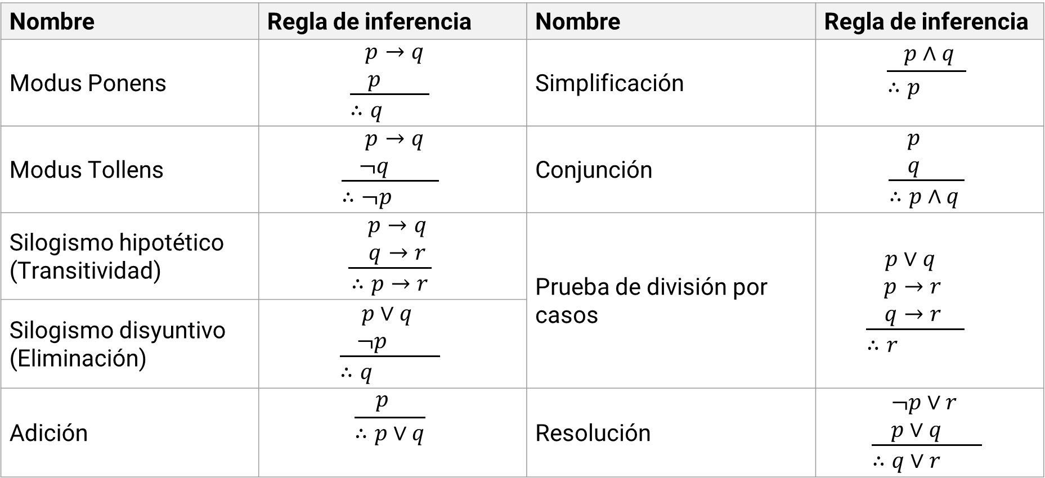
Validación de argumentos – Enfoque axiomático
Tabla de reglas de inferencia
Nombre | Regla de inferencia | Nombre | Regla de inferencia
Modus Ponens | $$\frac{\begin{matrix} p→q \\ p \end{matrix}}{∴q }$$ | Simplificación | $$\frac{ p∧q}{∴p }$$
Modus Tollens | $$\frac{\begin{matrix} p→q \\ ¬q \end{matrix}}{∴¬p }$$ | Conjunción | $$\frac{\begin{matrix}p \\ q \end{matrix}}{∴p∧q }$$
Silogismo hipotético (Transitividad) | $$\frac{\begin{matrix} p→q \\ q→r \end{matrix}}{∴p→r}$$ | Prueba de división por casos | $$\frac{\begin{matrix}p∨q \\ p→r \\ q→r \end{matrix}}{∴r }$$
Silogismo disyuntivo (Eliminación) | $$\frac{\begin{matrix}p∨q \\ ¬p \end{matrix}}{∴q }$$
Adición | $$\frac{ p }{∴p∨q}$$ | Resolución | $$\frac{\begin{matrix}¬p∨r \\ p∨q \end{matrix}}{∴q∨r }$$

Slide 28
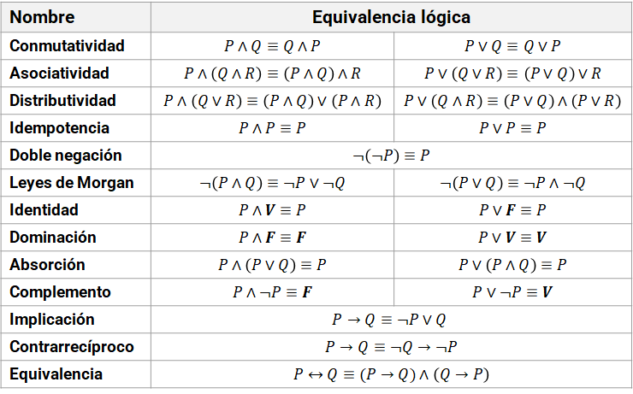
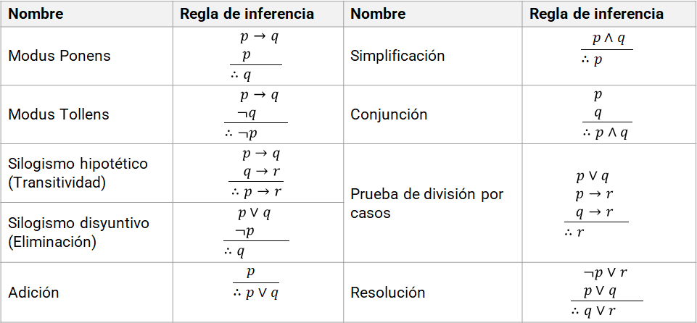
Validación de argumentos – Enfoque axiomático
Empleando los axiomas y las reglas de inferencia realizamos el proceso demostrativo empleando como proceso argumentativo el esquema de afirmación-razón.
# | Afirmación | Razón

Slide 29

Validación de argumentos – Enfoque axiomático
Ejemplo: Demuestre que el siguiente argumento lógico es valido:
$$\left[p∧(p→q)∧\left(s∨r\right)∧(r→¬q)\right]→(s∨t)$$
Tautología
$$\left[p∧(p→q)∧\left(s∨r\right)∧(r→¬q)\right]→(s∨t)$$
Regla de inferencia
$$p \left(a\right)$$
$$p→q \left(b\right)$$
$$s∨r \left(c\right)$$
$$r→¬q \left(d\right)$$
$$∴s∨t$$

Slide 30

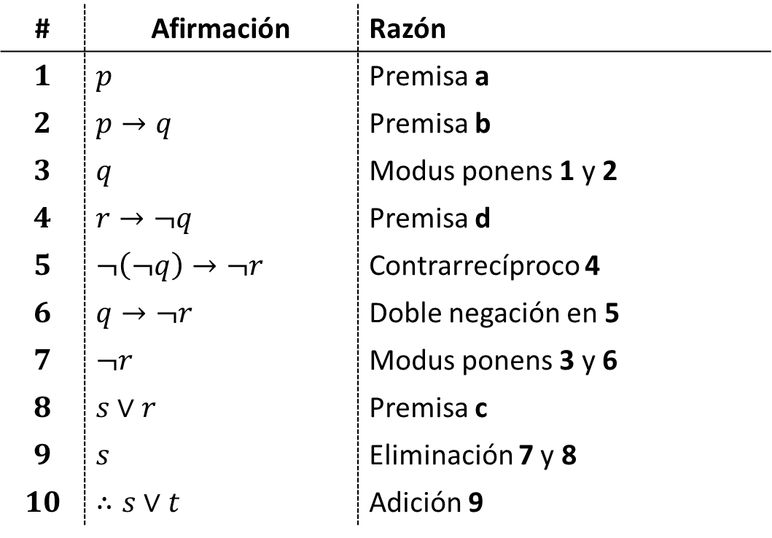
Validación de argumentos – Enfoque axiomático
# | Afirmación | Razón
$$1$$ | $$p$$ | Premisa a
$$2$$ | $$p→q$$ | Premisa b
$$3$$ | $$q$$ | Modus ponens 1 y 2
$$4$$ | $$r→¬q$$ | Premisa d
$$5$$ | $$¬\left(¬q\right)→¬r$$ | Contrarrecíproco 4
$$6$$ | $$q→¬r$$ | Doble negación en 5
$$7$$ | $$¬r$$ | Modus ponens 3 y 6
$$8$$ | $$s∨r$$ | Premisa c
$$9$$ | $$s$$ | Eliminación 7 y 8
$$10$$ | $$∴s∨t$$ | Adición 9
$$p \left(a\right)$$
$$p→q \left(b\right)$$
$$s∨r \left(c\right)$$
$$r→¬q \left(d\right)$$
$$∴s∨t$$

Slide 31
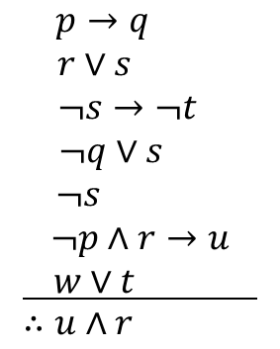
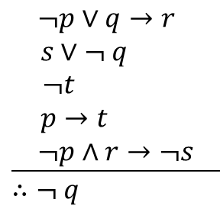
Validación de argumentos – Enfoque axiomático
Ejemplo 1: Demuestre que el siguiente argumento lógico es valido:
$$\frac{\begin{aligned}¬p∨q→r \\ s∨¬ q \\ ¬t \\ p→t \\ ¬p∧r→¬s\end{aligned}}{∴¬ q }$$
Ejemplo 2: Demuestre que el siguiente argumento lógico es valido:
$$\frac{\begin{aligned}p→q \\ r∨s \\ ¬s→¬t \\ ¬q∨s \\ ¬s \\ ¬p∧r→u \\ w∨t \end{aligned}}{∴u∧r }$$

Slide 32
Validación de argumentos – Enfoque axiomático
Ejemplo 3: Considerar el siguiente argumento:
Si Superman fuera capaz y estuviera dispuesto a prevenir el mal, lo haría. Si Superman fuera incapaz de prevenir el mal, sería impotente; si no estuviera dispuesto a prevenir el mal, sería malévolo. Superman no previene el mal. Si Superman existe, no es ni malévolo ni impotente; por lo tanto, Superman no existe.
Verificar su validez por la prueba formal de validez.

Slide 33
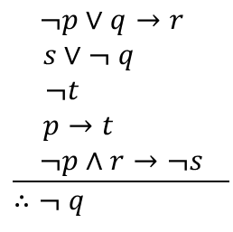
Validación de argumentos – Enfoque axiomático
Ejemplo 1: Demuestre que el siguiente argumento lógico es valido:
# | Afirmación | Razón
$$\frac{\begin{aligned}¬p∨q→r \\ s∨¬ q \\ ¬t \\ p→t \\ ¬p∧r→¬s\end{aligned}}{∴¬ q }$$

Slide 34
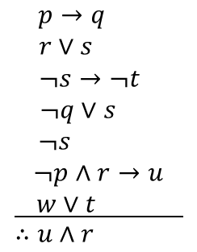
Validación de argumentos – Enfoque axiomático
Ejemplo 2: Demuestre que el siguiente argumento lógico es valido:
# | Afirmación | Razón
$$\frac{\begin{aligned}p→q \\ r∨s \\ ¬s→¬t \\ ¬q∨s \\ ¬s \\ ¬p∧r→u \\ w∨t \end{aligned}}{∴u∧r }$$

Slide 35
Validación de argumentos – Enfoque axiomático
Ejemplo 3:
Si Superman fuera capaz y estuviera dispuesto a prevenir el mal, lo haría. Si Superman fuera incapaz de prevenir el mal, sería impotente; si no estuviera dispuesto a prevenir el mal, sería malévolo. Superman no previene el mal. Si Superman existe, no es ni malévolo ni impotente; por lo tanto, Superman no existe.

Slide 36
Validación de argumentos – Enfoque axiomático
Ejemplo 3: Demuestre que el siguiente argumento lógico es valido:
# | Afirmación | Razón

